Slide 1


TemSAM: Temporal-aware Segment Anything Model for Cerebrovascular Segmentation in Digital Subtraction Angiography Sequences
MICCAI 2025
Notes:
TemSAM：面向数字减影血管造影序列脑血管分割的时序感知（SAM模型）通用分割模型

Slide 2

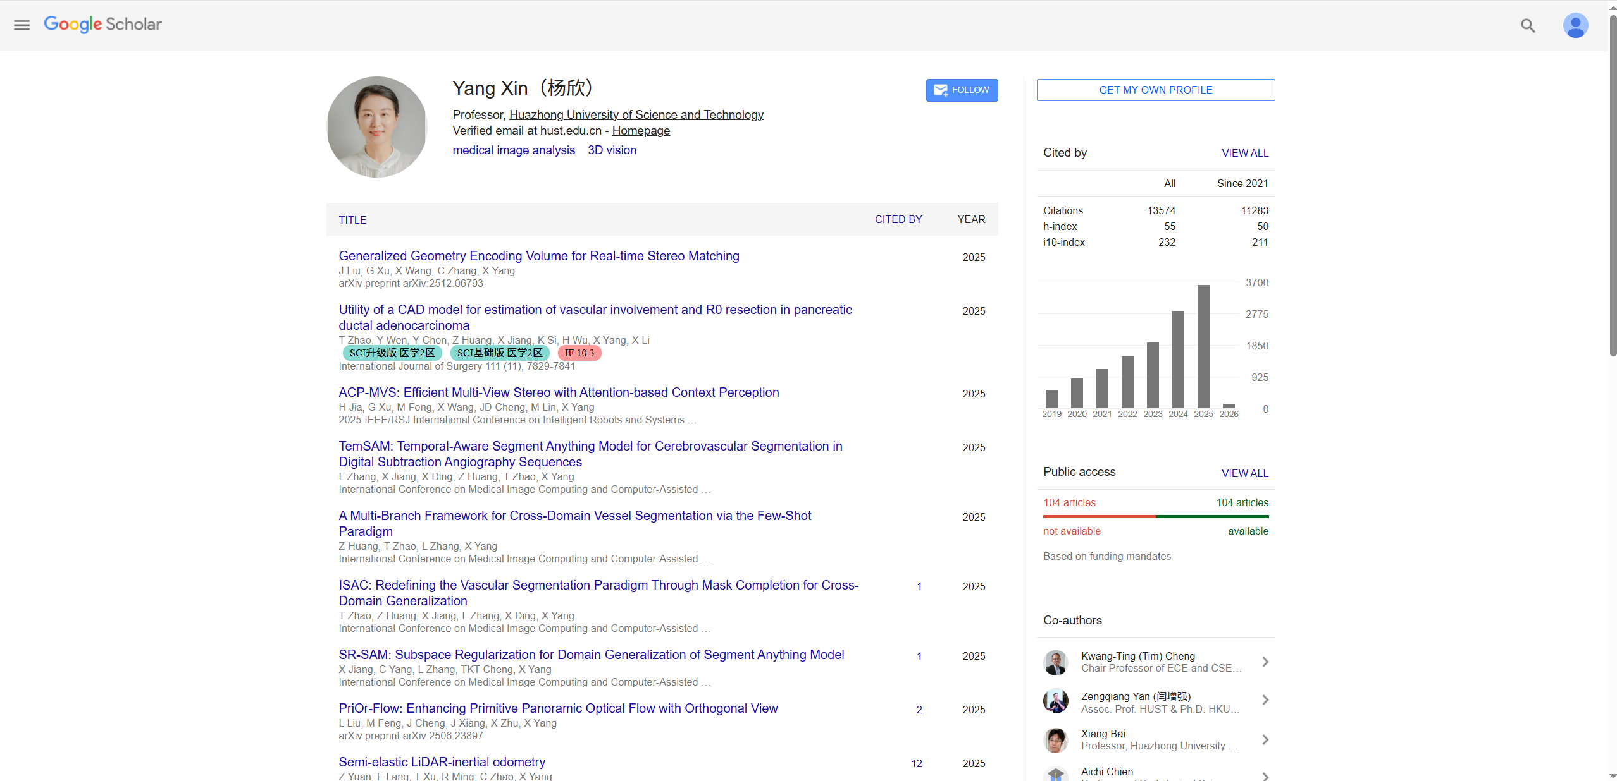
Authors
01
自强不息 厚德载物
知行合一、经世致用
Central South University
Notes:
华中科技大学教授

Slide 3

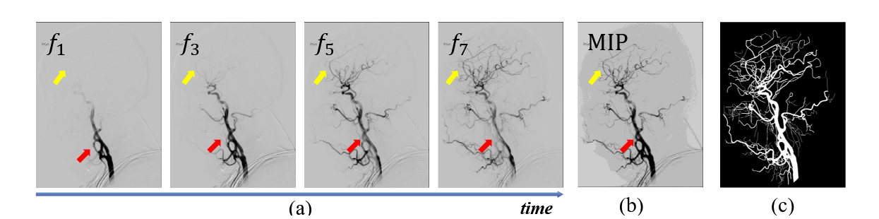
Introduction
02
DSA序列的挑战
（1）早期帧：缺乏细小血管细节，血管结构显示不完整
（2）晚期帧：遮挡早期可见血管，造影剂分布变化导致血管消失
现有方法的局限：
（1）单帧分析：忽略时间信息，无法利用帧间的互补性
（2）对所有帧平等对待，无法精准利用高价值互补帧
知行合一、经世致用
自强不息 厚德载物
Tsinghua University of China
Central South University
Notes:
DSA指的就是血管的造影序列

Slide 4
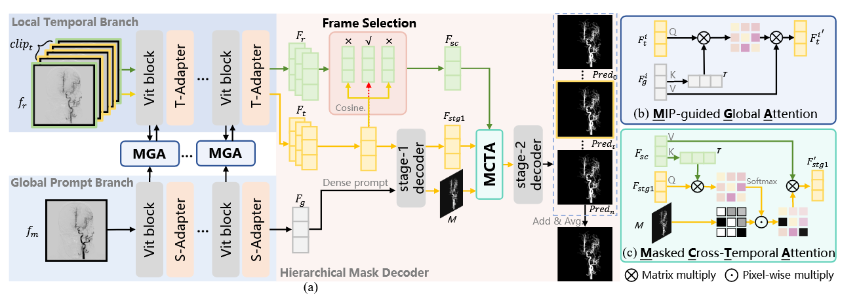
Methodology
03
知行合一、经世致用
自强不息 厚德载物
Tsinghua University of China
Central South University
Notes:
如图所示是本篇论文的整体架构，本文采用双分支编码器，分别提取时间特征和全局特征，然后通过MGA模块让全局特征引导时间特征的提取；其中输入是DSA序列和MIP，其中将DSA序列分为当前帧和剩余帧（其中黄色框的为当前帧，绿色框的为剩余帧，类似于滑动窗口）；随后是互补信息融合模块，首先是从剩余帧中选择相似度最小的帧作为互补帧，分为两阶段解码器，第一阶段解码器生成初始掩码M，然后使用掩码M在前景中实现互补帧的融合，最后平均每一个当前帧的预测结果得到最终的预测
第一阶段decoder用SAM的原始解码器生成掩码M，然后使用掩码M在前景中实现互补帧的融合 损失函数用的BCE和豪斯多夫（Hausdorff）距离

Slide 5
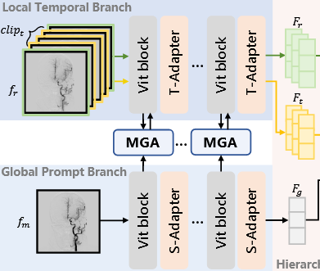
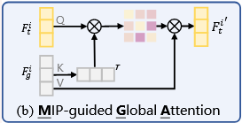

Methodology
03
双分支解码器
知行合一、经世致用
自强不息 厚德载物
Tsinghua University of China
Central South University
Notes:
双分支解码器，MGA模块使用全局特征作为k和v，局部特征做q，做交叉注意力，从而让全局特征增强局部特征；其中T-Adapter和S-Adapter是用来微调sam的，T-Adapter，在时间维度上做一个多头注意力；S-Adapter就是先降维在升维，这两个都是别的论文中的方法；输出得到全局特征，当前帧特征和剩余帧特征

Slide 6
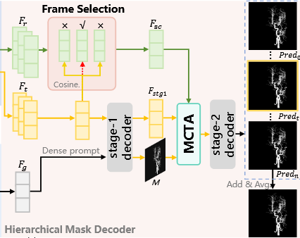
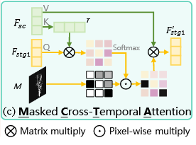
Methodology
03
互补信息融合
知行合一、经世致用
自强不息 厚德载物
Tsinghua University of China
Central South University
Notes:
首先从剩余帧中选择与当前帧最不相似的帧作为互补帧，然后解码器分为两个阶段，第一阶段将当前帧特征和全局特征输入decoder中，得到一个初始掩码，然后使用MCTA模块，也是交叉注意力机制，在前景区域上融合互补信息，最终得到分割结果。
损失函数用的BCE和豪斯多夫（Hausdorff）距离，对每一个decoder都进行监督

Slide 7
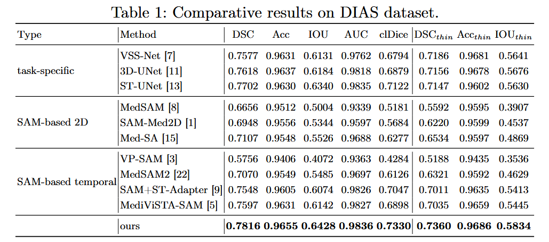
Experiments
04
知行合一、经世致用
自强不息 厚德载物
Tsinghua University of China
Central South University
Notes:
这些方法都是以序列作为输入，DSC指标是预测掩码和groundtruth的重叠程度，cldice系数可以看出细长连续结构分割的效果好不好；thin是对小于7像素的血管进行了评估，可以看出本文对细小血管的分割也取得了最好的效果

Slide 8
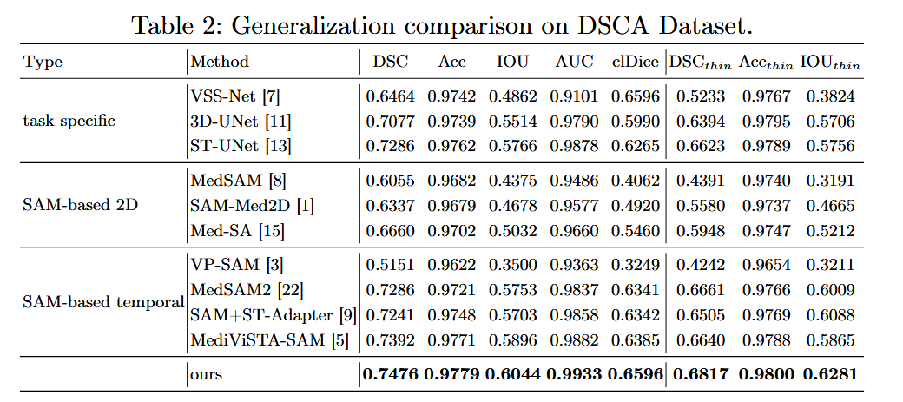
Experiments
04
知行合一、经世致用
自强不息 厚德载物
Tsinghua University of China
Central South University
Notes:
测试泛化性，在DIAS上做训练，DSCA上做测试

Slide 9
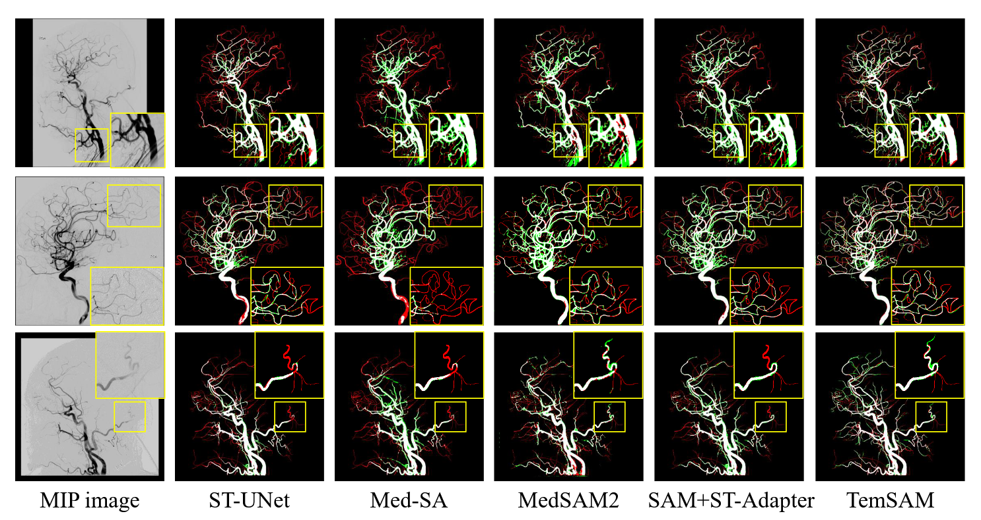
Experiments
04
知行合一、经世致用
自强不息 厚德载物
Tsinghua University of China
Central South University
Notes:
可视化结果，白色代表真阳性，绿色代表假阳性，红色代表假阴性

Slide 10
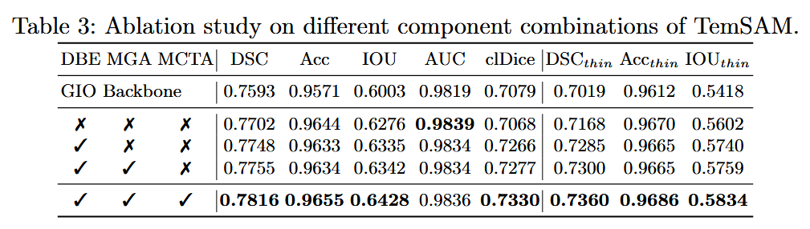
Experiments
04
知行合一、经世致用
自强不息 厚德载物
Tsinghua University of China
Central South University
Notes:
没有MCTA就是，只有一阶段的decoder Backbone 就是只有local temporal branch + decoder

Slide 11


谢 谢 ！
THANKS FOR ALL

